Slide 1
Scrijven 1.6 (vervolg)
Een Verslag

Slide 2
Wat gaan we doen deze les?
Leestaak 2.2 nakijken opdr 14,15,17,19 (10m)
Herhaling ‘schrijven van een verslag’ (10m)
Maken opdrachten 7,8,9 (20m)
Korte pauze (5m)
Uitleg opdracht schrijftaak (5m)
Start met uitvoerenschrijftaak (10m)
Lezen uit je meegebrachte leesboek. (30m)

Slide 3
Aan het einde van deze les weet je:
Wat een verslag/weblog is.
Hoe je een verslag schrijft.
Wat de structuur van een verslag/weblog is.
Waar je op let bij het formuleren van zinnen.

Slide 4
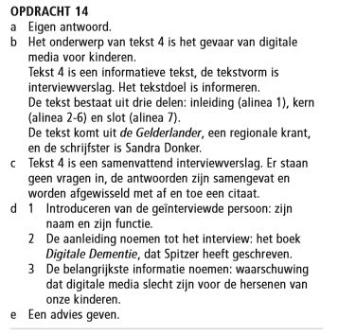
Nakijkdia leestaak 2.2

Slide 5
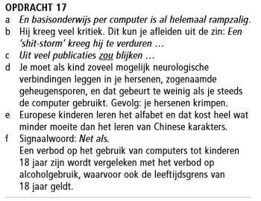
Nakijkdia leestaak 2.2

Slide 6
Wat is een verslag?
VERslag
weblog
Feitelijke gebeurtenis
Je wilt de lezer informeren
volgorde=Chronologisch
Gebruik foto`s/illustraties/grafieken/tabellen/enz
Voorbeelden van verslagen:
*Reisverslag
*Sportverslag
*Onderzoeksverslag
*Weblog
Zelfde kenmerken als een verslag maar…:
Andere structuur
Gebruik van hyperlinks
Mogelijkheid tot opmerkingen
Toevoegen van media
Voorbeelden van weblogs
seven days: populaire jongeren site
videoclips weblog
weblog van Jenniefromtheblog...over mode enzo

Slide 7
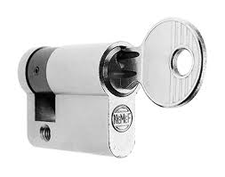
Structuur van een verslag
Zorg voor een duidelijke structuur: inleiding/kern/slot> duidelijk herkenbaar!
Kern indelen d.m.v. tussenkopjes. Zorg ervoor dat de onderwerpen op elkaar aansluiten!
Gebruik signaalwoorden om deelonderwerpen te verbinden!

Slide 8
Structuur van een weblog
Zorg voor een duidelijke titel: deze geeft een goed beeld van de inhoud!
Inleiding=korte samenvatting van de inhoud.
Belangrijke info bovenaan in het weblog.
Informatie in kleine porties>gebruik tussenkopjes
Gebruik hyperlinks die je aangeeft met een inhoudswoord

Slide 9
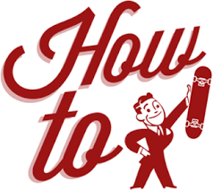
Waar let je op bij het schrijven?
Niet alles beschrijven;
Vertel op een leuke manier;
Lezer moet kunnen meeleven:
gedachten/gevoelens;
Vertel over ontmoetingen;
Geef bijzonderheden aan;
Vertel ook over bijvoorbeeld ontmoetingen/gesprekken;

Slide 10
Waar let je op bij het formuleren?
Kies één werkwoordstijd: tegenwoordige of verleden tijd.
Door elkaar is niet prettig voor je lezer
Goed:
Ik dacht dat ik nog wel door kon rijden en niet hoefde te remmen.
Fout:
Ik dacht dat ik nog wel door kon rijden en niet hoef te remmen.

Slide 11
Uitleg schrijftaak
uitleg schrijftaak

